Slide 1
Кружковая работа и исследовательская деятельность студентов как способ формирования общих компетенций будущих строителей (из опыта работы)
НАСЛЕДОВА Ольга Владимировна

Slide 2
ПЛАВНЫЙ ПЕРЕХОД ОБЕСПЕЧИВАЕТСЯ РОСТОМ ВОЗМОЖНОСТЕЙ СТУДЕНТОВ

Slide 3
Из кружка СЮТС-СООБЩЕСТВО ЮНЫХ ТЕХНИКОВ СТРОИТЕЛЕЙ- в секцию НОУ «Технология, полезная модель, дизайн»

Slide 4
Цель КРУЖКА: Создание 3д-моделей,
Макетов демонстрационного типа архитектурных рисунков, презентаций и т.д.

Slide 5
Визуализация в строительстве

Slide 15
Разработка 3Д моделей зданий в программе АutoCаd

Slide 16
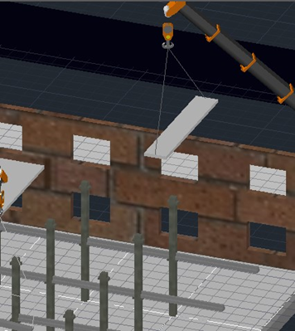
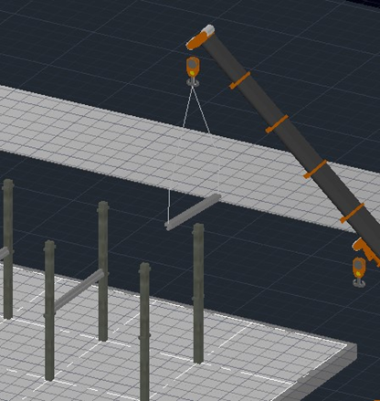
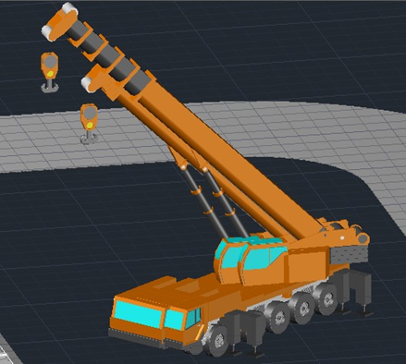
Разработка 3Д моделей ППР в программе АutoCаd

Slide 17
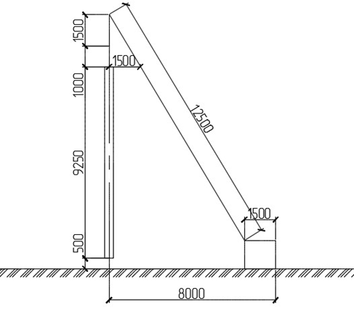
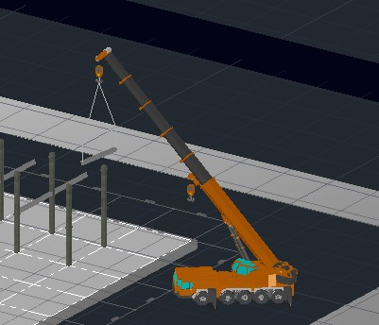
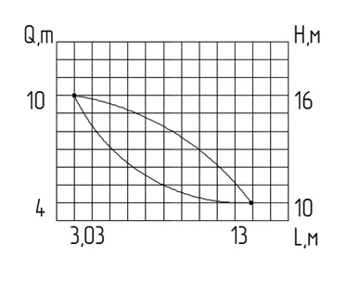
Выбор крана

Slide 18
Критерии оценки:
- работа имеет паспорт сообщения, презентации, макета (модели): | -работа выполнена самостоятельно и в срок, установленный руководителем кружка. | Сопроводительный лист: тема, размеры, конструктивные решения, материалы, масштаб, принцип действия (на 1 листе формата А5). | студент посещал не менее 80% занятий кружка.

Slide 22
секция НОУ
«Технология, полезная модель, дизайн».

Slide 23
Цель НОУ:
- Раскрытие исследовательского, творческого потенциала студентов, повышение качества подготовки специалистов, способных к самостоятельному творческому участию в инновационных процессах, развертывающихся в различных образовательных учреждениях на конференциях различного уровня, в том числе и международных; участие в городских и областных конкурсах исследовательских работ и проектов.

Slide 24
Задачи научно-исследовательской работы студентов:
овладение студентами научным методом познания, углубленное и творческое освоение учебного материала;
обучение методологии и средствам самостоятельного решения научных задач;
привитие навыков работы в научных коллективах, ознакомление с методами и приемами организации НИР.

Slide 25
Планирование результата

Slide 29
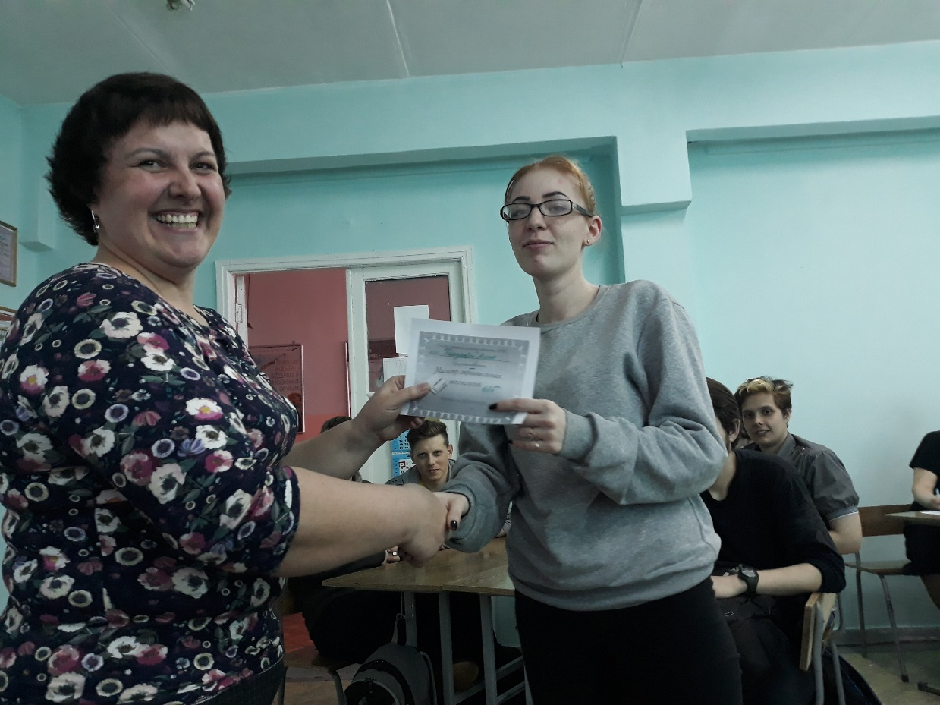
СТРОЙГЕНПЛАН Петрова Аня.pdf

Slide 31
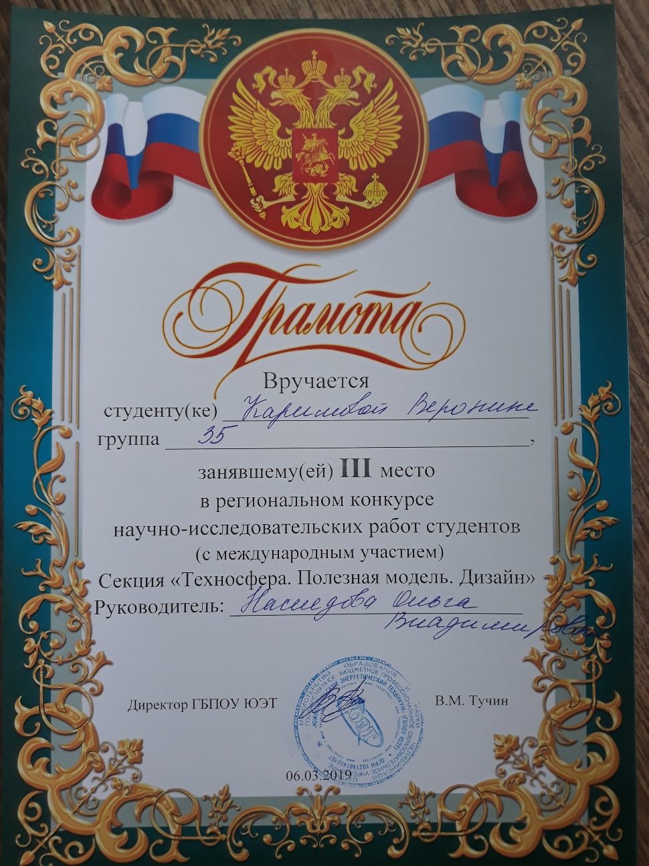
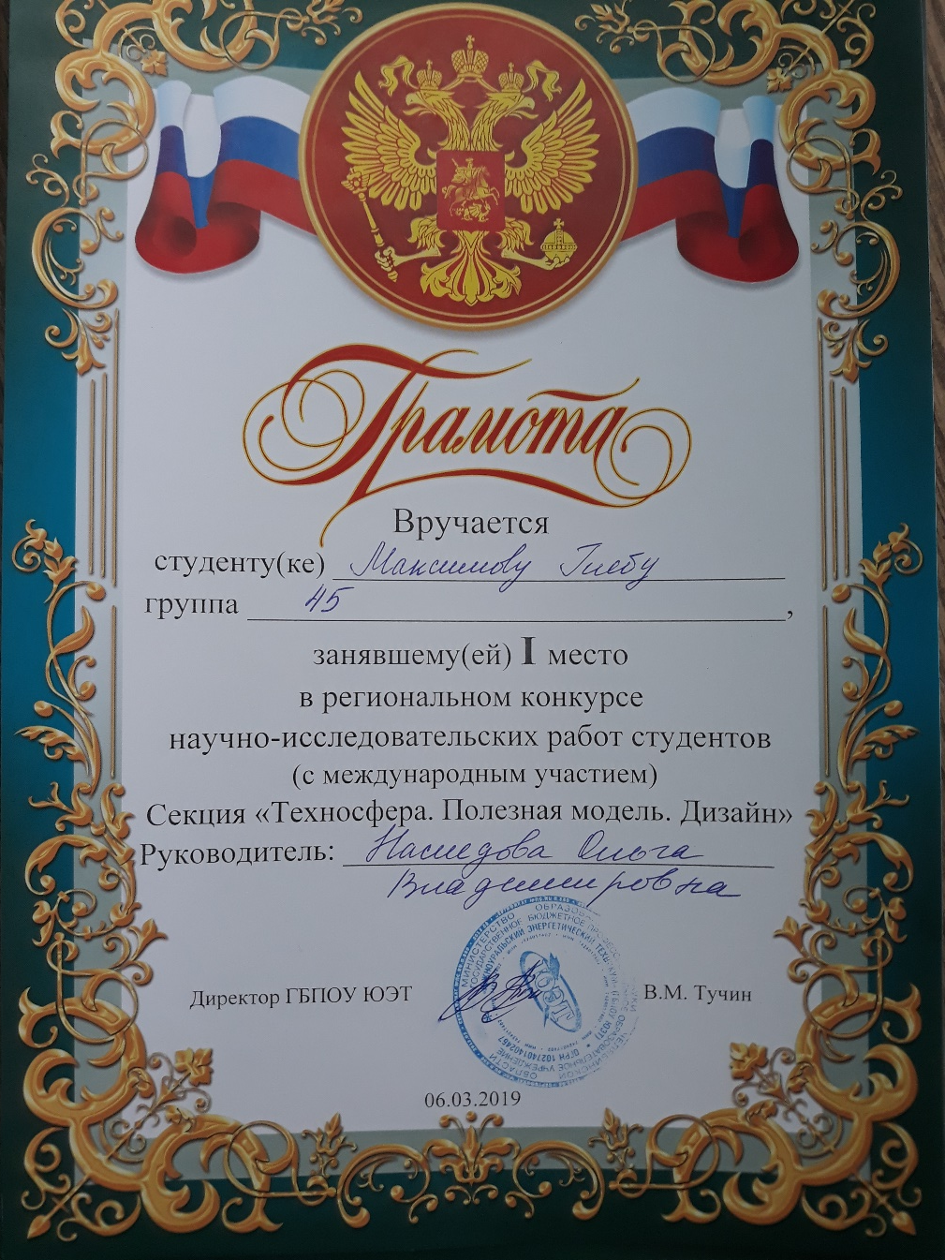

Slide 32
Схема структурно – функциональной зоны входной группы по созданию доступной среды для МГН

Slide 33
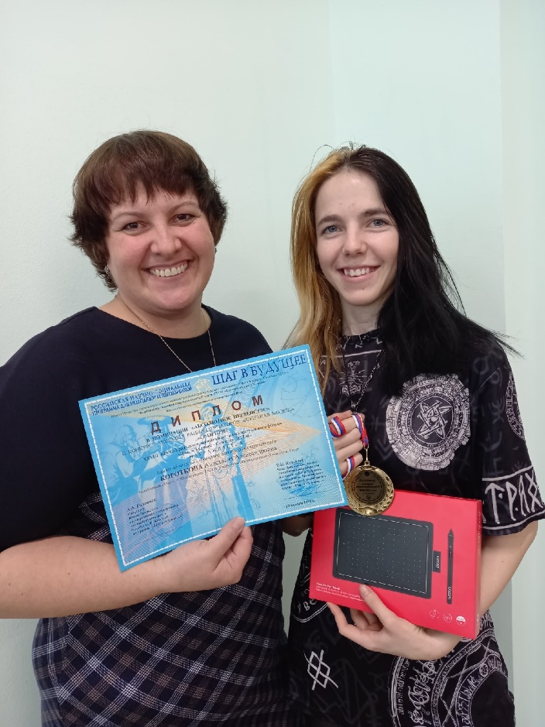

Slide 34
Результатом ведения кружковой работы и исследовательской деятельности студентов является:
развитие личности, способной к глубокому изучению профессиональных модулей, а также овладение общими и профессиональными компетенциями по специальности/профессии;
развитие самостоятельности, мобильности, творческого мышления, как одного из главных компонентов подготовки качественных специалистов;
овладение методикой учебно-исследовательской работы, умением самостоятельно и творчески мыслить, использовать полученные знания на практике.

Slide 35
Спасибо за внимание!

